Slide 1
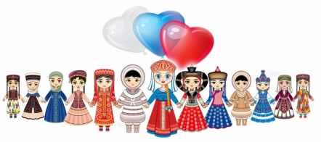

«Народов много – Родина одна!»
Станция 3
Моя Новосибирская область

Slide 2
В каком году образована Новосибирская область?
А)1905
Б)1937
В)1958
1

Slide 3
В каком районе Новосибирской области население самое малочисленное?
А)в Колыванском
Б)в Северном
В)в Кыштовском
Г)в Усть-Таркском
2

Slide 4
Как называлось первое русское поселение на территории современного Новосибирска? Оно упоминается с 1708 г.
Выберите правильный вариант:
А) Кривощёково
Б) Толмачево
В) Пашино
3

Slide 5
Представители этого народа Новосибирской области до сих пор активно отмечают свои национальные праздники, календарь которых привязан к циклу сельскохозяйственных работ. Новый год у них наступает в день весеннего равноденствия 22 марта и называется Эмел. Как называется этот народ?
А) сибирские татары
Б) чуваши
В) башкиры
Г) ненцы
4

Slide 6
Где произошел разгром татарского войска, ознаменовавший конец Сибирского ханства?
А) р. Тара
Б) р. Омь
В) устье р. Орды
Г) устье р. Ирмень
5

Slide 7
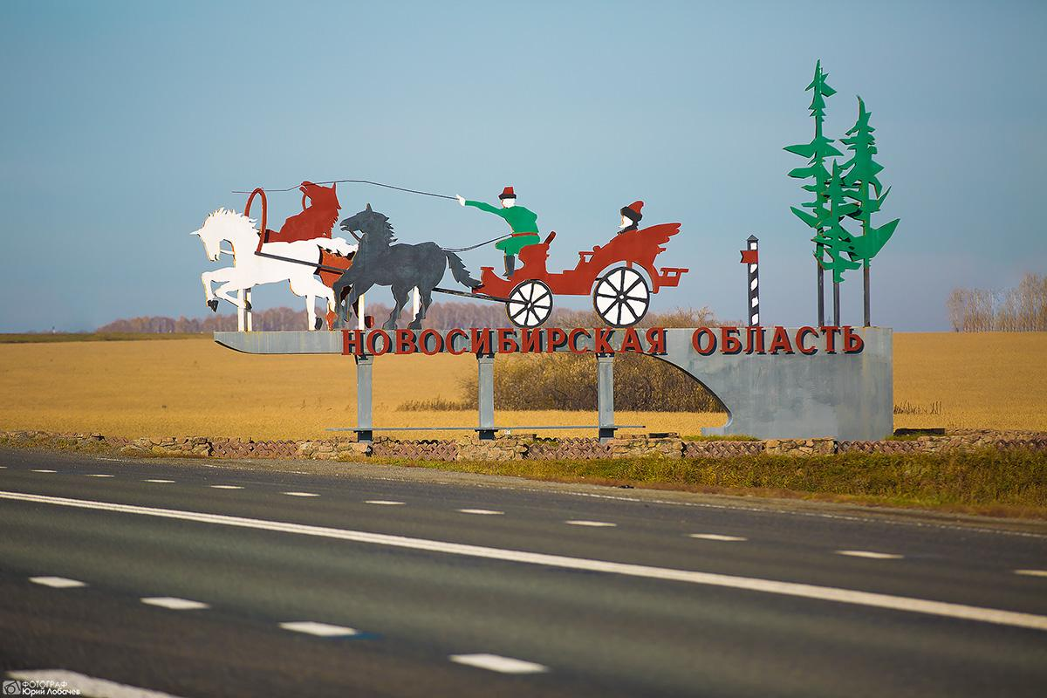
На границе с какой областью установлена эта стела?
6

Slide 8
В деревне Юрт-Ора сосредоточено больше всего представителей этого этноса в Новосибирской области, хотя их всего около 100 человек. Как называется этот этнос?
А) марийцы
Б) буряты
В) чаты
Г) удмурты
7

Slide 9
В каком районе Новосибирской области расположен известный музей – комплекс «Монетный двор»?
А) Северный
Б) Сузунский
В) Усть – Таркский
Г) Чановский
8

Slide 10
В Новосибирске действуют около 30 православных церквей и соборов. Назовите самый старый из действующих храмов, строительство которого сопровождало рождение города.
Выберите правильный вариант:
а. Собор Александра Невского
б. Вознесенский кафедральный собор
в. Троицко-Владимирский собор
г. Храм Андрея Первозванного
9

Slide 11
В Новосибирске известен межрегиональный фестиваль традиционной воинской культуры «Где стоишь – там и поле Куликово». Он проходит с участием казачьих организаций Новосибирской области. Назовите число казачьих организаций Новосибирской области.
Выберите правильный вариант:
а. 40
б. 35
в. 23
10

Slide 12

Проверим ваши ответы!

Slide 13
В каком году образована Новосибирская область?
Ответ:
1937 г.

Slide 14
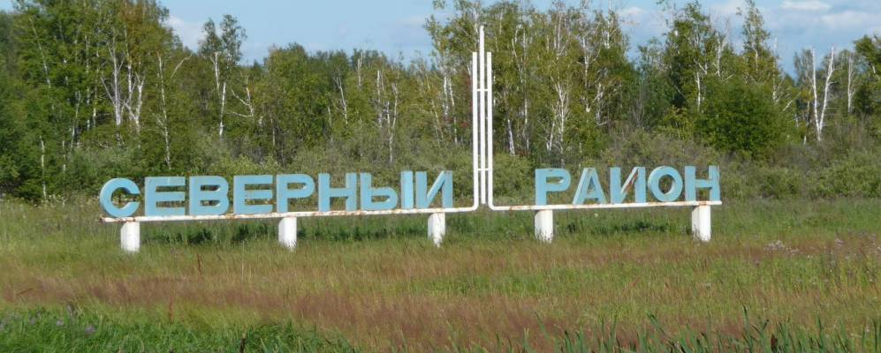
В каком районе Новосибирской области население самое малочисленное?
Ответ: Северный

Slide 15
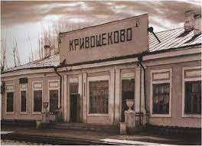
Как называлось первое русское поселение на территории современного Новосибирска? Оно упоминается с 1708 г.
Ответ: Кривощёково

Slide 16
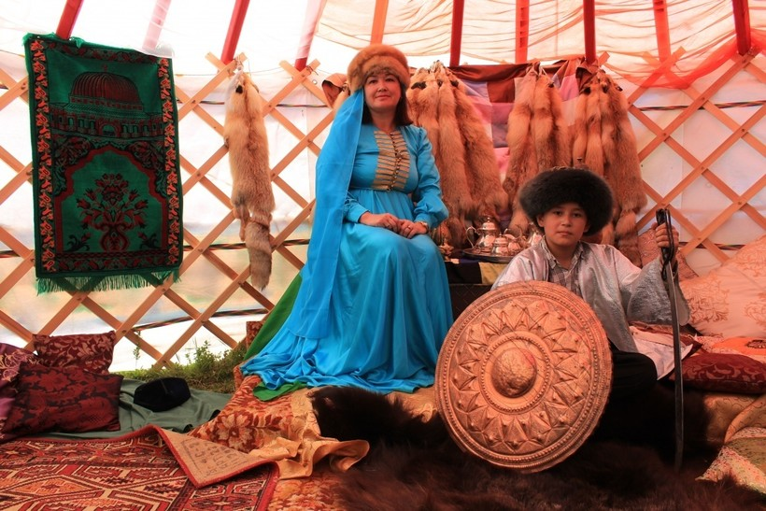
Представители этого народа Новосибирской области до сих пор активно отмечают свои национальные праздники, календарь которых привязан к циклу сельскохозяйственных работ. Новый год у них наступает в день весеннего равноденствия 22 марта и называется Эмел. Как называется этот народ?
Ответ: сибирские татары

Slide 17
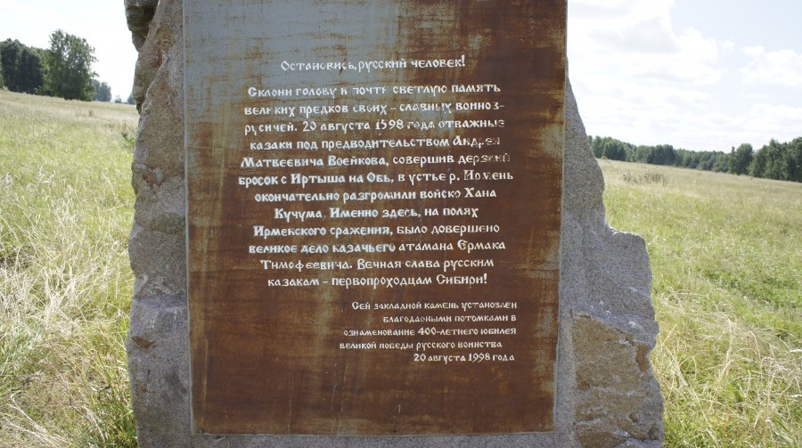
Где произошел разгром татарского войска, ознаменовавший конец Сибирского ханства?
Ответ: устье р. Ирмень

Slide 18
Ответ: Томская область

Slide 19
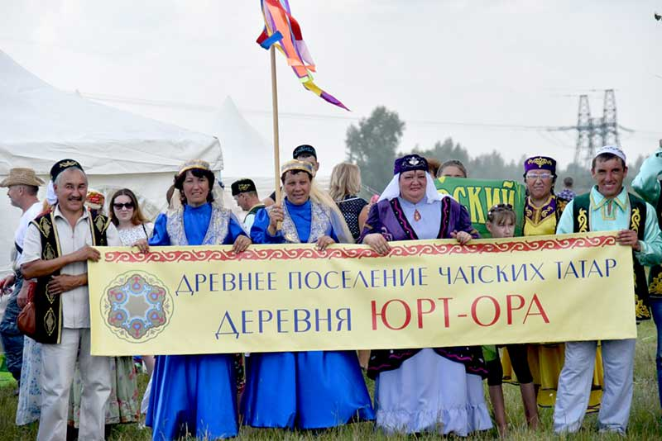
В деревне Юрт-Ора сосредоточено больше всего представителей этого этноса в Новосибирской области, хотя их всего около 100 человек. Как называется этот этнос?
Ответ: чаты

Slide 20
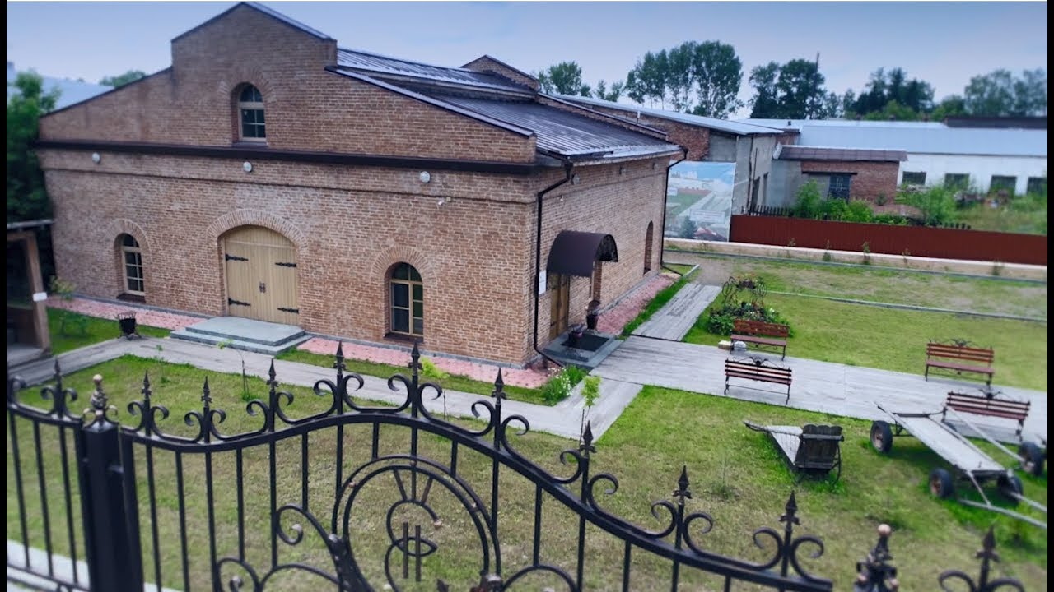
В каком районе Новосибирской области расположен известный музей – комплекс «Монетный двор»?
Ответ: Сузунский район

Slide 21
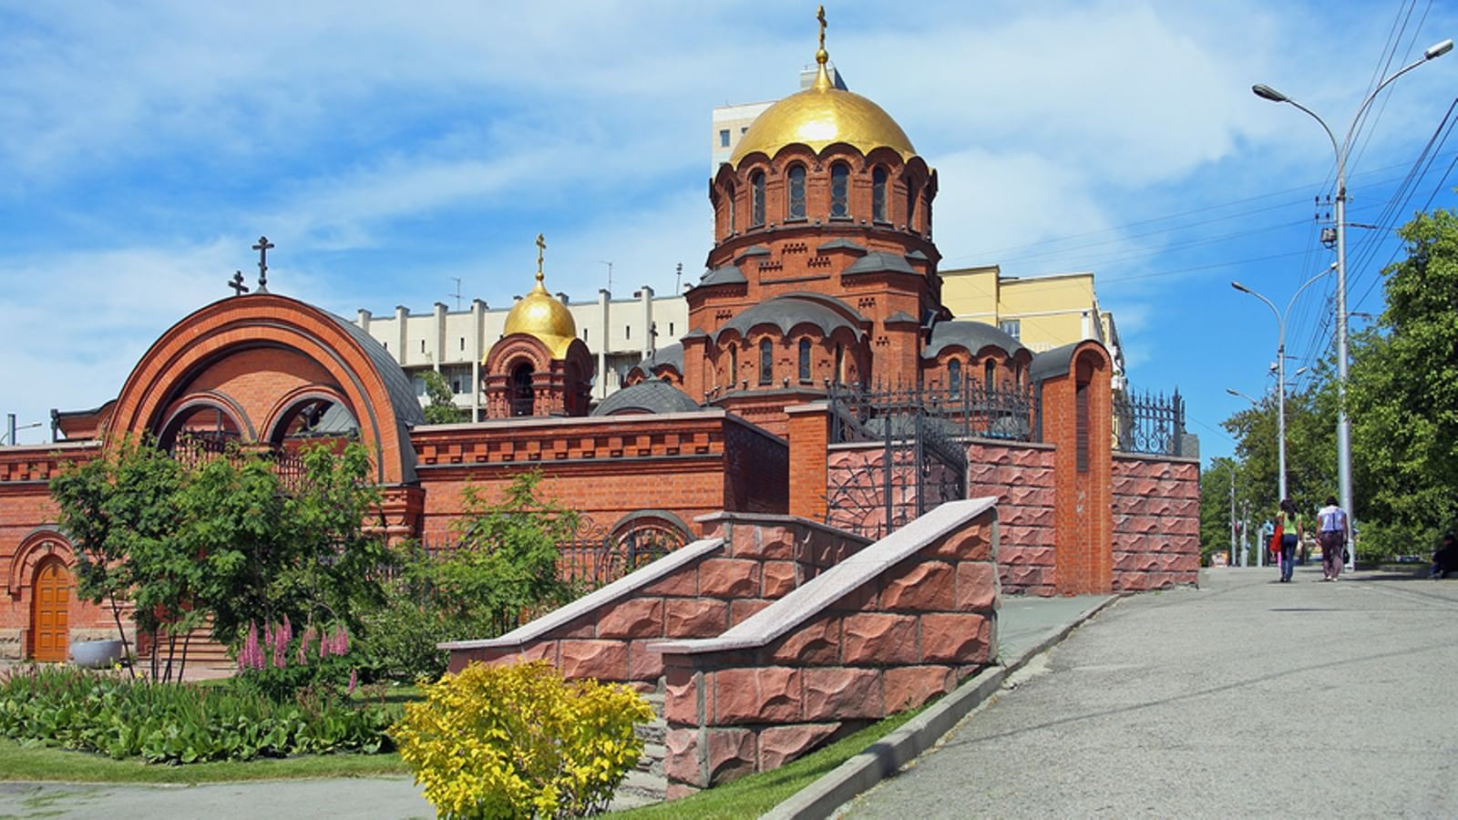
Ответ: Собор Александра Невского

Slide 22
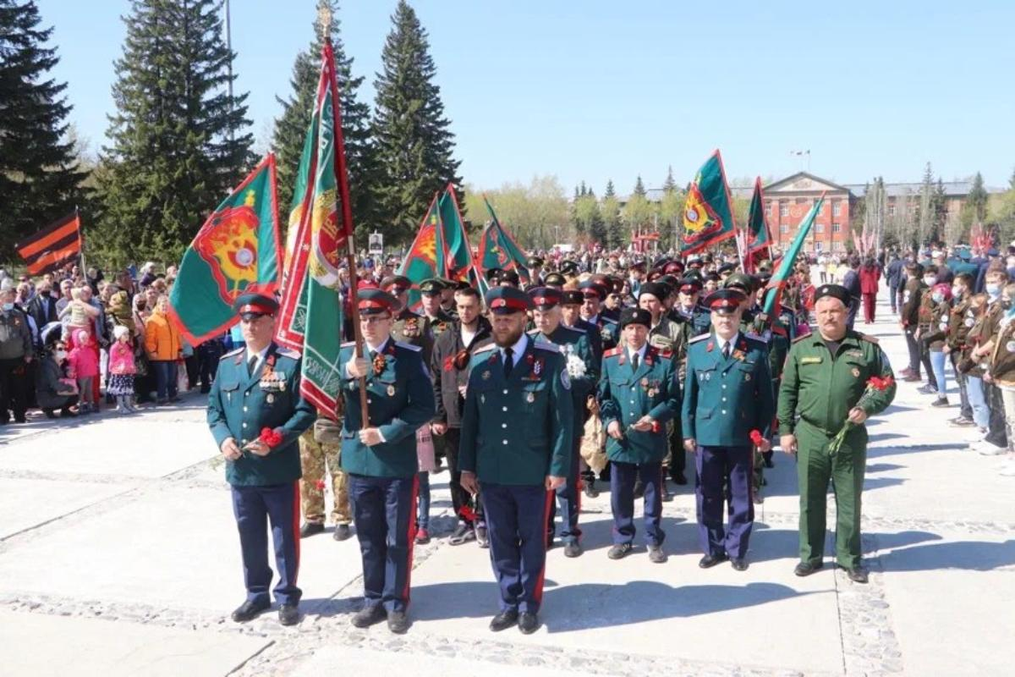
В Новосибирске известен межрегиональный фестиваль традиционной воинской культуры «Где стоишь – там и поле Куликово». Он проходит с участием казачьих организаций Новосибирской области. Назовите число казачьих организаций Новосибирской области.
Ответ: 23

Slide 23
Источники: https://mur-mur.top/uploads/posts/2023-05/1685081663_mur-mur-top-p-den-narodnogo-yedinstva-v-raznikh-stranakh-43.jpg http://taralib.ru/sites/default/files/pd23-1.jpg http://www.fototusa.ru/upload/photo/2017/10/4112_original.jpg https://www.komandirovka.ru/upload/iblock/849/849a33989a011013ad42ff1d9cf59eb1.jpg https://sun9-38.userapi.com/impg/VMA7aTc6aBMix3olrTvM0cnRPS9cLtThBmvfzQ/ZIiUb3ZefFc.jpg?size=1073x566&quality=96&sign=7c108c32a2e14fbe5513abe2436f3f63&c_uniq_tag=lCbugoZ_vo6K1vuSXOkr2YlxaqBJ8Fy6XQNiLtp3jD8&type=album https://travelask.ru/articles/sibirskie-tatary-hraniteli-kultury-sibirskih-narodov http://museum.ru/M1057 https://culttourism.ru/novosibirskaya/novosibirsk/novosibirsk_sobor_aleksandra_nevskogo.html https://www.nso.ru/news/45424

